Slide 1
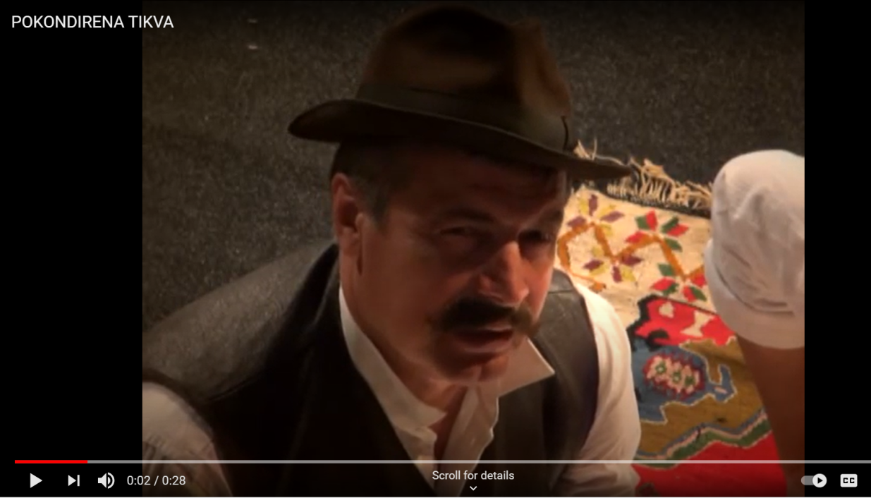


Погледај инсерт из представе „Покондирена тиква“!
Јован Стерија Поповић

Slide 2
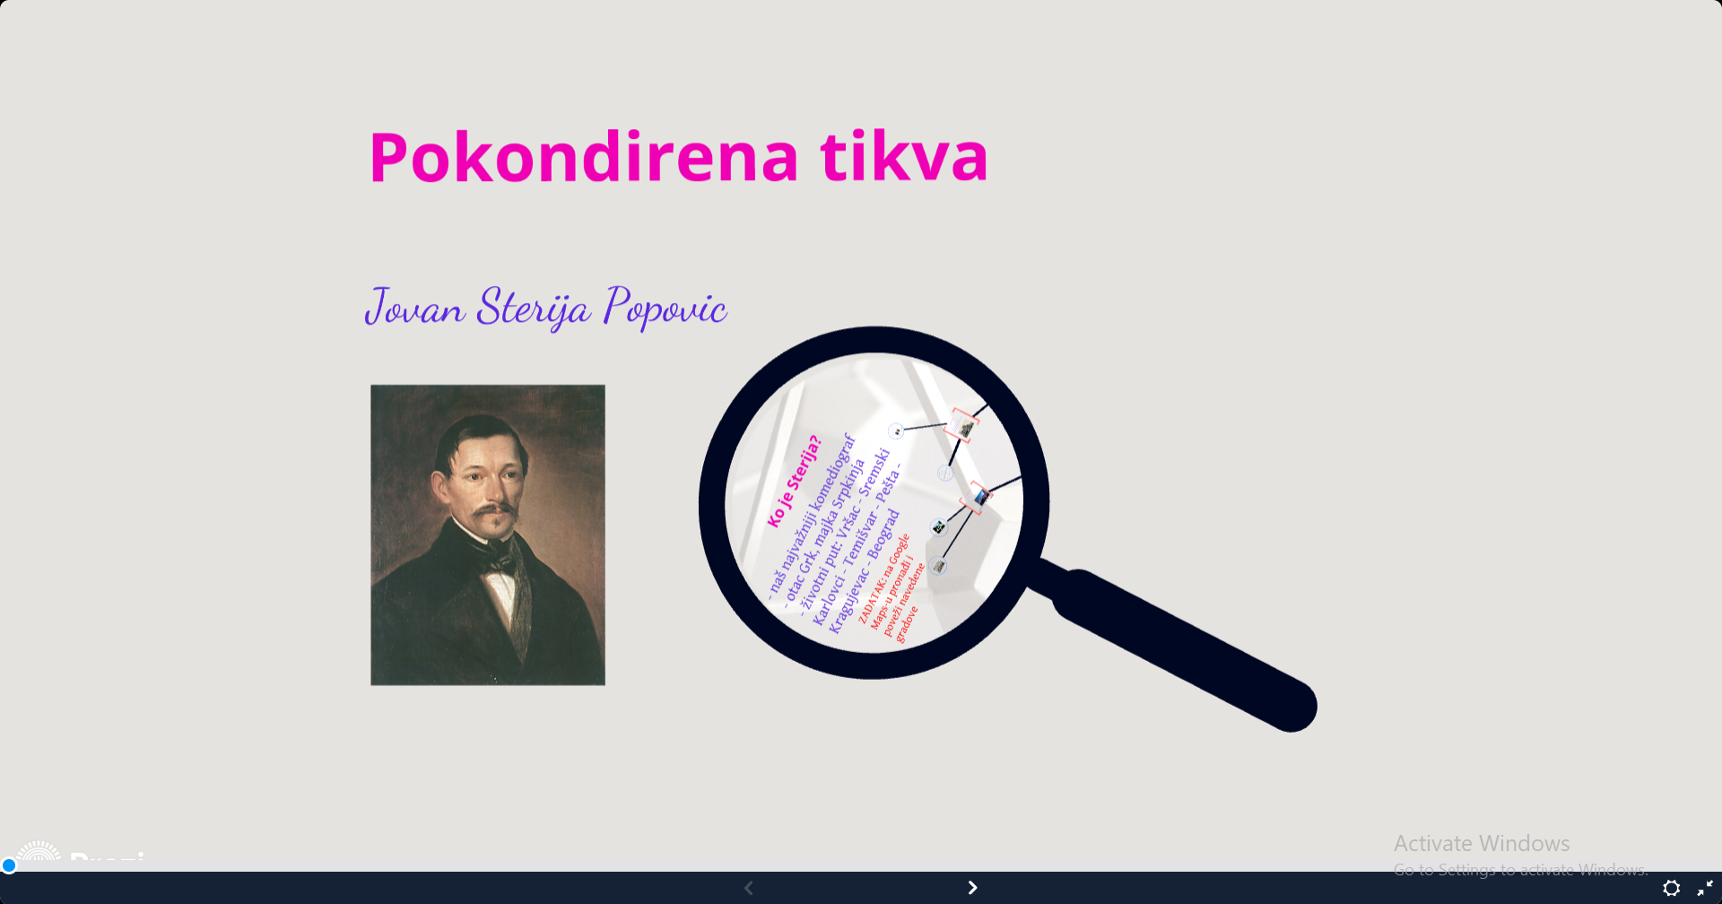
О Јовану Стерији Поповићу

Slide 3
Истраживачки задаци
Наведи имена главних јунака овог одломка. Ко је Фема? Чиме се бавио њен муж? Зашто она жели да га заборави?
Шта, по Фемином мишљењу, мора радити и знати особа која је „нобл“ (отмен)? Наведи шта је смешно (комично) у Фемином понашању.

Slide 4
Истраживачки задаци
Који ликови критикују Фемине одлуке?
Издвој јунака који, по твом мишљењу, представља „глас разума“.
Наведи реченице из текста које то доказују.
Шта ти мислиш о Феминим поступцима и њеном схватању отмености?

Slide 5
Истраживачки задаци
Шта је позитивно у Феминој жељи да постане отмена госпођа, а шта негативно?
До каквих последица је довело Фемино помодарство?
Како би повезао израз „златна средина“ са овим делом?

Slide 6
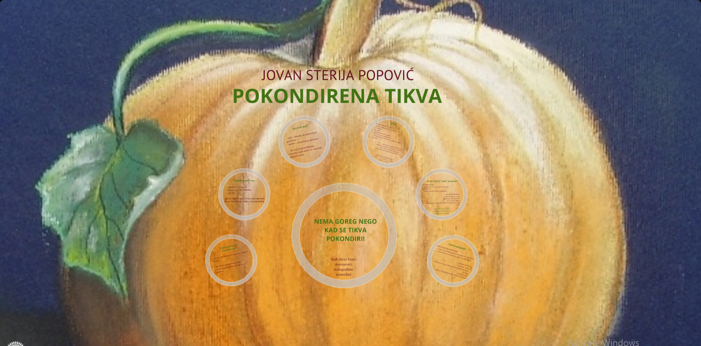
Презентација у којој можеш проверити одговоре...

